Slide 1
Acquisition
et traitements de données

Slide 2
Introduction
Acquisition : Obtention par un récepteur d’un signal identifiable
Traitement : Processus permettant d’extraire des informations à partir des données brutes
Validité de la mesure

Slide 3
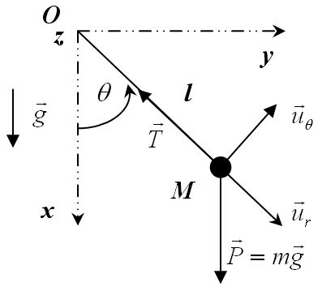


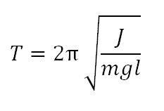
Rappel sur le pendule

Slide 4
Rappel sur le pendule

Slide 5
Capteur potentiométrique Asch p. 329

Slide 6
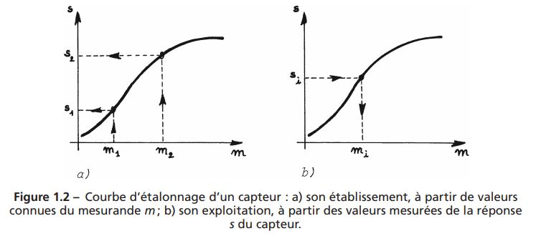
Etalonnage
Les Capteurs en instrumentation industrielle, Ash

Slide 7
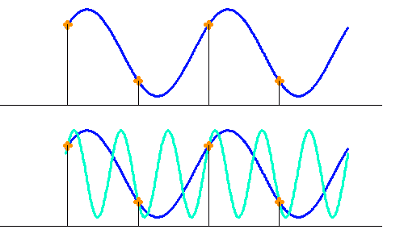
Critère de Shannon
https://media4.obspm.fr/public/ressources_lu/pages_analyser/shannon_impression.html

Slide 8
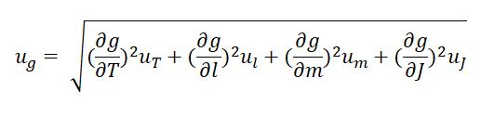


Validité de la mesure
Mesure avec le capteur potentiométrique
g = f( T, l, m, J)

Slide 9
Validité de la mesure
Mesure avec le capteur potentiométrique
T =
UT =
l = 0,250 m
Ul = 0,002 m
m = 0,1488 kg
Um = 0,0003 kg
J = 0,0121
Uj =0,0001

Slide 10
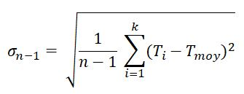

Validité de la mesure
Mesure avec un chronomètre
Incertitude de type A sur la période:

Slide 11
Grandeur physique
Détection de l’information : Capteur
Acquisition du signal : réponse du capteur
Traitement du signal
Validité de la mesure

